Slide 1
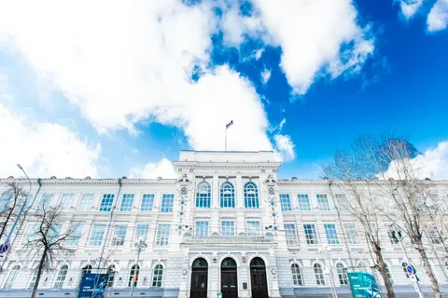
Сравнение правления Ивана калита и Ивана III
Студенты: Бабаева Атахан
Гурбайрадов Байлы
Группа: 3834101/30010

Slide 2
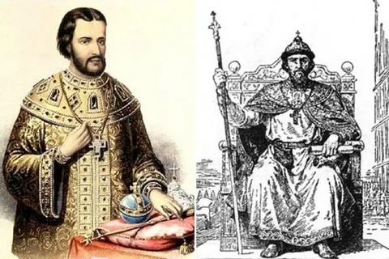
Князь Иван Данилович Калит

Slide 3
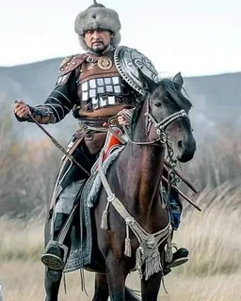
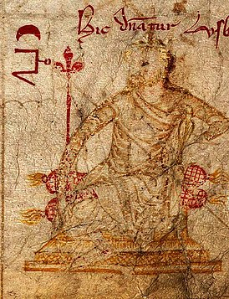
Узбек-хан, исламский титул — Султан Гийас ад-Дин Мухаммед (ок. 1283 — 1341) — хан Золотой Орды с 1313 года; сын Тогрула (Тогрулджая, Тогрулчи), десятого сына Менгу-Тимура; племянник хана Тохты. При нём государственной религией Золотой Орды был признан ислам.

Slide 4
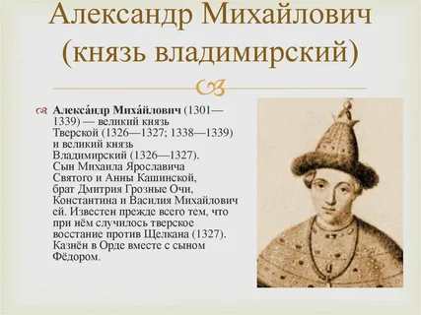

Slide 5
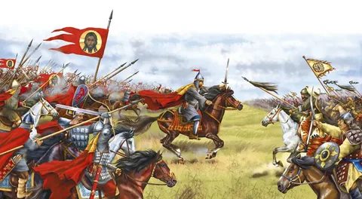

куликовская битва

Slide 6
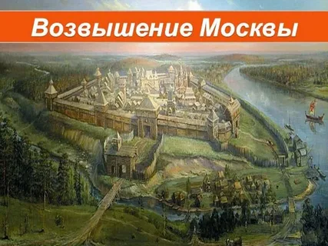
В 13 в. Москва становится одним из наиболее экономически развитых центров России, привлекательным для ремесленников и купцов. Сюда стекается люд со всей Руси, так как жить в Москве безопасно и выгодно. Развитие торговли и ремесел принесло князьям немалые выгоды, но самое главное, что с увеличением богатства росло и их политическое могущество.

Slide 7
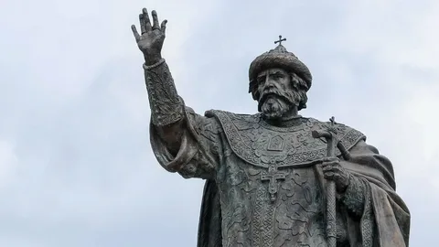
Князь Иван 3 Великий

Slide 8
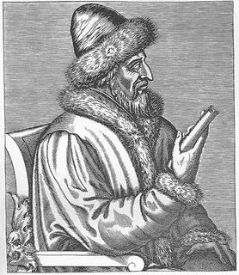
Василий III Иванович (русский: Василий III Иванович; 25 марта 1479 - 3 декабря 1533) был великим князем Московским и всея Руси с 1505 года до своей смерти в 1533 году. Он был сыном Ивана III и Софьи Палеолог и был крещен с именем Гавриил (Гавриил). Следуя амбициям своего предшественника Ивана, Василий завоевал Псков, Рязань и Смоленск, а также усилил российское влияние в Казани и Поволжье.

Slide 9
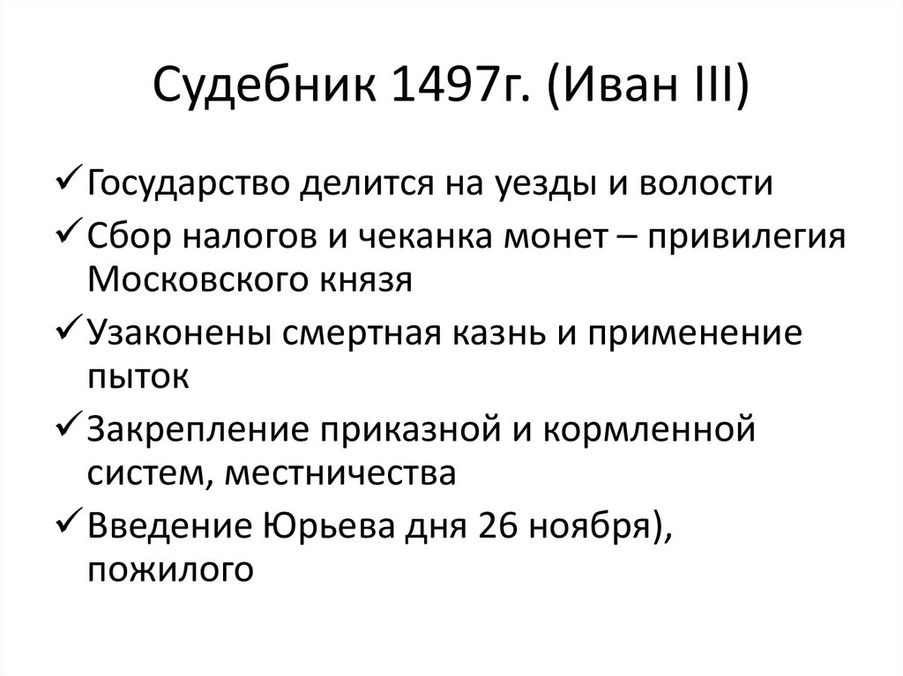

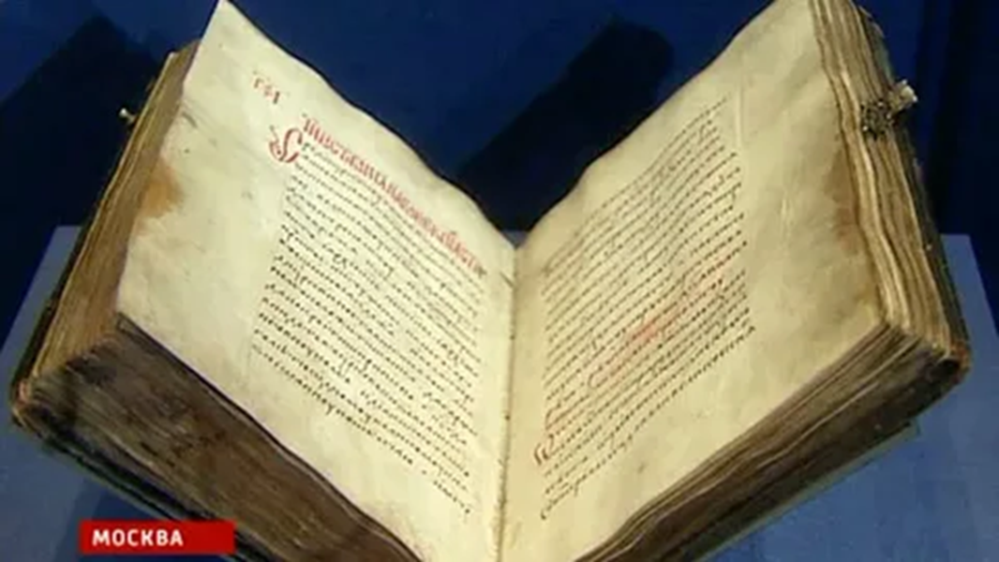
Судебник Ивана 3 – нормативно-правовой акт, который вобрал в себя все существовавшие на Руси законы, указы и нормы судопроизводства.

Slide 10
Имя создателя неизвестно, однако принято считать, что авторами могли быть: князь Патрикеев, дьяки Долматов, Курицын и Жук.
Основы судебника
• Русская Правда
• Судебные грамоты (содержали сведения о судопроизводстве в разных княжествах, а также местные нормы права);
• Уставные грамоты (грамоты регулировали местное самоуправление и представляли собой свод актов от органов верховной власти);
• Описания судебных процессов и решений по частным случаям.
Документ состоял из нескольких разделов:
• Нормы головного права
• Нормы судопроизводства для центрального суда
• Нормы судопроизводства для местных судов
• Гражданское право
• Дополнительные нормативные акты
• Уголовное право

Slide 11
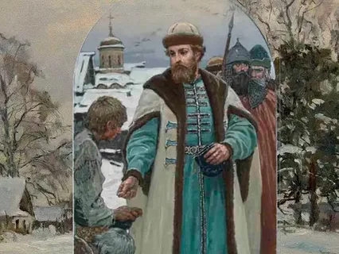
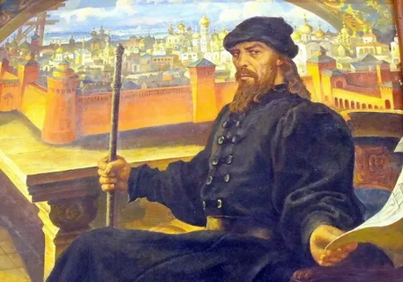
Итоги правлений

Slide 12

Конец!

